Slide 1


Análise de arquiteturas de microsserviços empregados a jogos MMORPG voltada à otimização do uso de recursos computacionais
Orientado:
Marlon Henry Schweigert
Orientador:
Charles Christian Miers

Slide 2

OBJETIVO
Analisar o consumo de recursos computacionais das arquiteturas de microsserviços Rudy, Salz e Willson para jogos MMORPG

Slide 3
OBJETIVOS ESPECÍFICOS
Identificar e definir arquiteturas empregadas na categoria de jogos do presente trabalho
Identificar e definir os microsserviços dessas arquiteturas
Identificar e definir os protocolos utilizados nessas arquiteturas

Slide 4
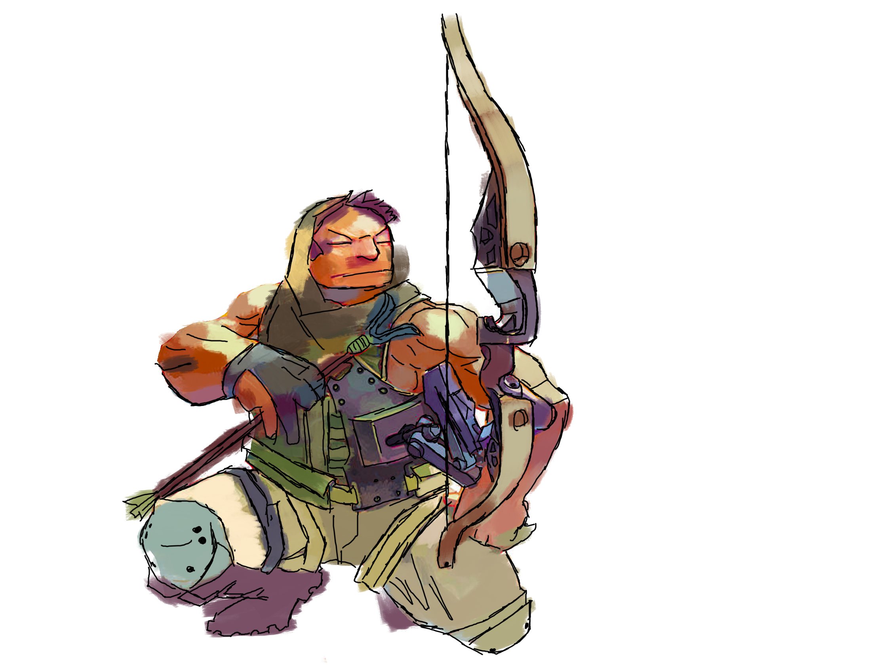
ROTEIRO
Contexto
Pesquisa Referenciada
Problema
Trabalhos Relacionados
Proposta

Slide 5
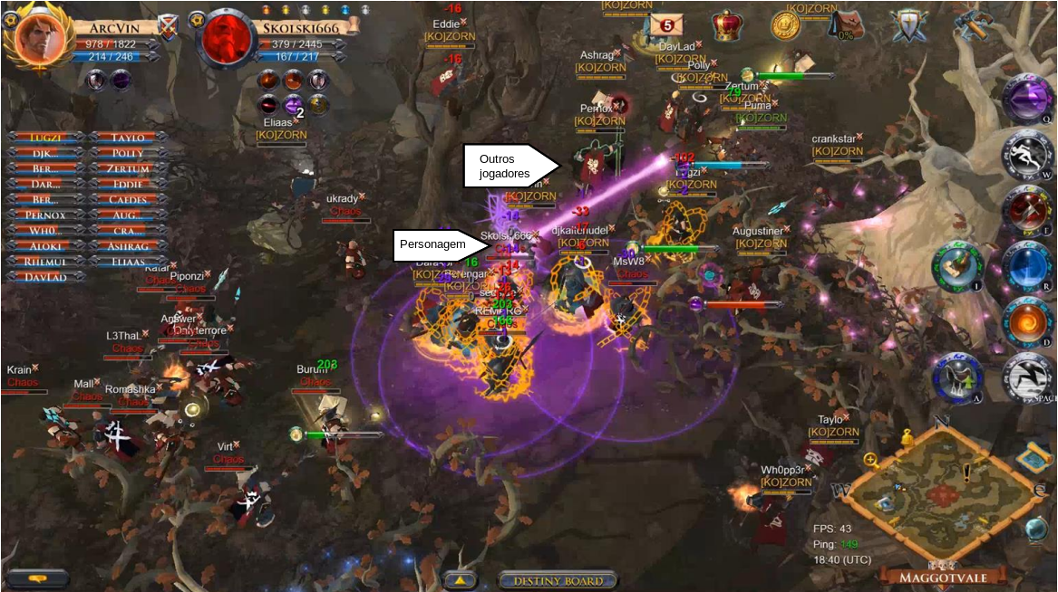
CONTEXTO
Exemplo de Cliente MMORPG (Sandbox-Interactive Albion)

Slide 6
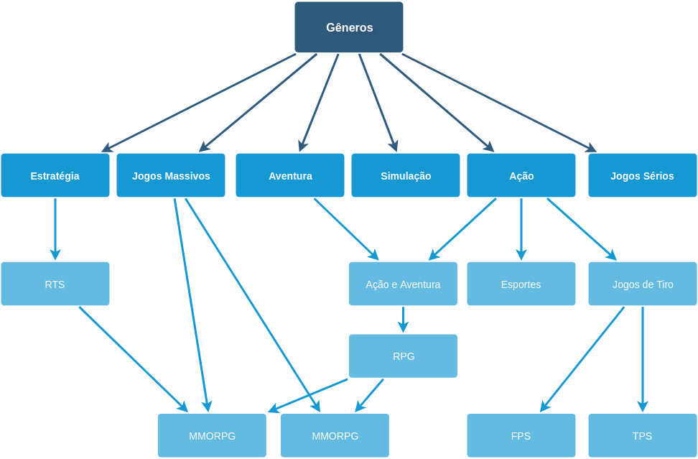
CONTEXTO
Árvore de gêneros de jogos eletrônicos simplificada

Slide 7

PESQUISA REFERENCIADA
Camadas de um jogo MMORPG
As camadas de um jogo MMORPG:
  Cliente
  Servidor
  Serviço

Slide 8
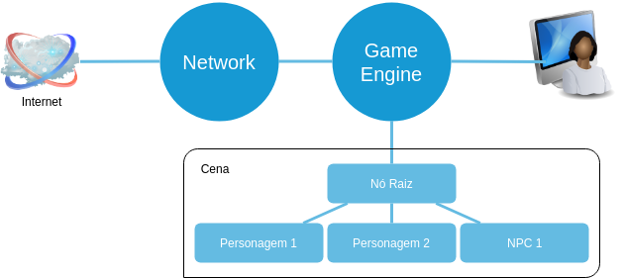
PESQUISA REFERENCIADA
Modelo de um Cliente MMORPG Genérico

Slide 9
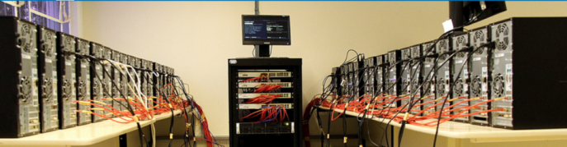
PESQUISA REFERENCIADA
Servidor
Laboratório de Processamento Paralelo e Distribuído (LabP2D).
Fonte: Assessoria de Comunicação da UDESC – CCT.

Slide 10
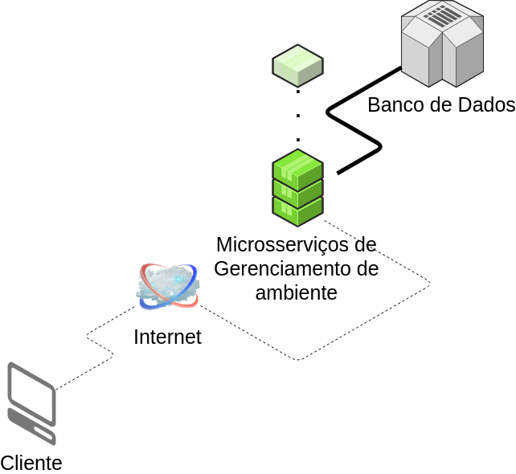
PESQUISA REFERENCIADA
Modelo de integração entre o cliente e serviço MMORPG

Slide 11
PESQUISA REFERENCIADA
Arquitetura de Microsserviços
Desenvolver microsserviços é desenvolver serviços utilizando a filosofia UNIX.
“Write programs that do one thing and do it well.
Write programs to work together.
Write programs to handle text streams,
Because that is a universal interface”
- Malcolm Doug McIlroy (2003),
Sobre a filosofia UNIX

Slide 12
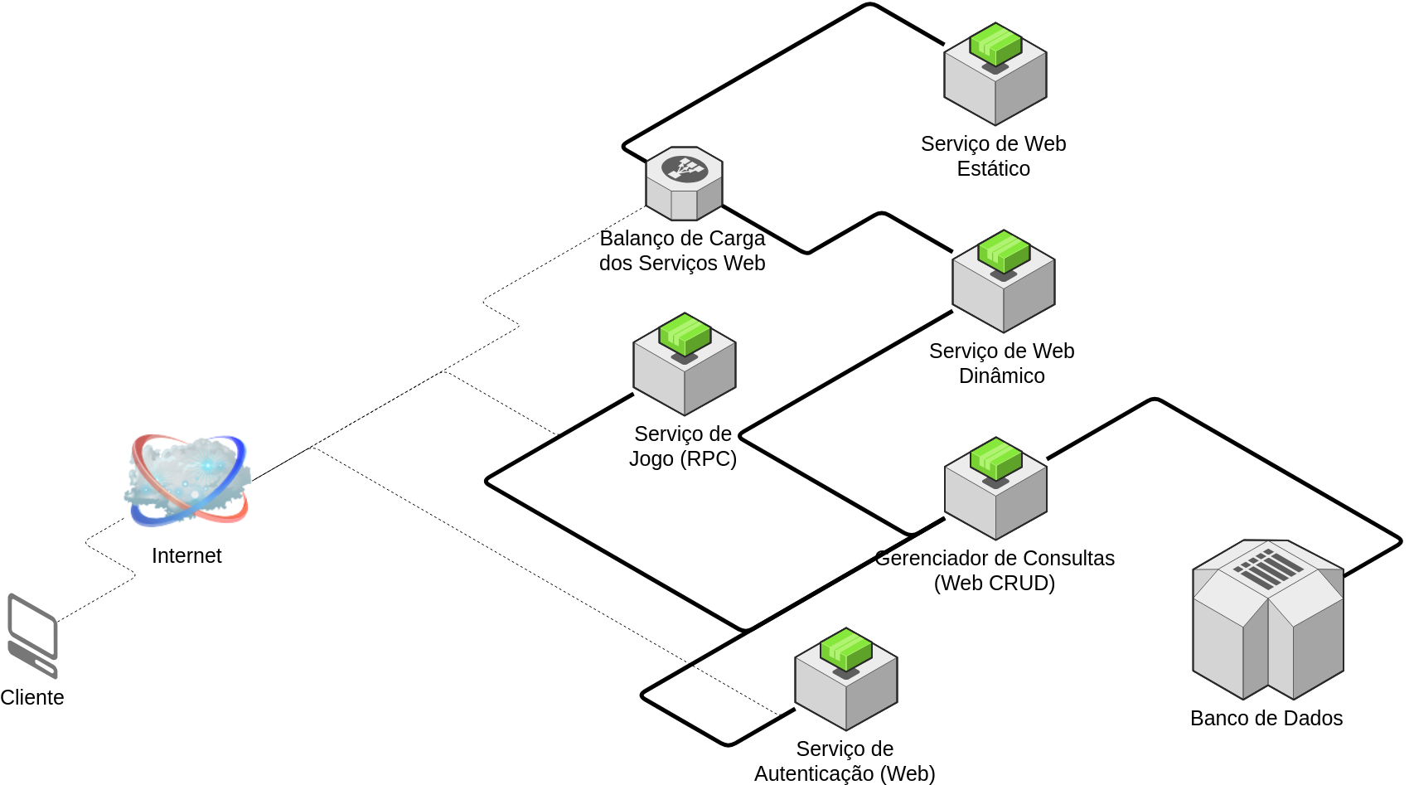
PESQUISA REFERENCIADA
Arquitetura Rudy
Microsserviço de Jogo
RPC
Executa as ações de um
ambiente de jogo.

Slide 13
PESQUISA REFERENCIADA
Arquitetura Rudy
Balanço de Carga
HTTP
Distribui carga entre
o serviço Web Estático
E Web Dinâmico.

Slide 14
PESQUISA REFERENCIADA
Arquitetura Rudy
Autenticação
HTTP
Gerencia a autenticidade
de conexões para
a arquitetura

Slide 15
PESQUISA REFERENCIADA
Arquitetura Rudy
Web Estático
HTTP
Fornece documentos
estáticos.

Slide 16
PESQUISA REFERENCIADA
Arquitetura Rudy
Web Dinâmico
HTTP
Fornece documentos
com informações
Dinâmicas.

Slide 17
PESQUISA REFERENCIADA
Arquitetura Rudy
Gerenciador de
Consultas
HTTP
Fornece consultas
ao banco de dados
Baseado em HTTP

Slide 18
PESQUISA REFERENCIADA
Arquitetura Rudy
Banco de Dados
TCP
Armazena dados em geral

Slide 19
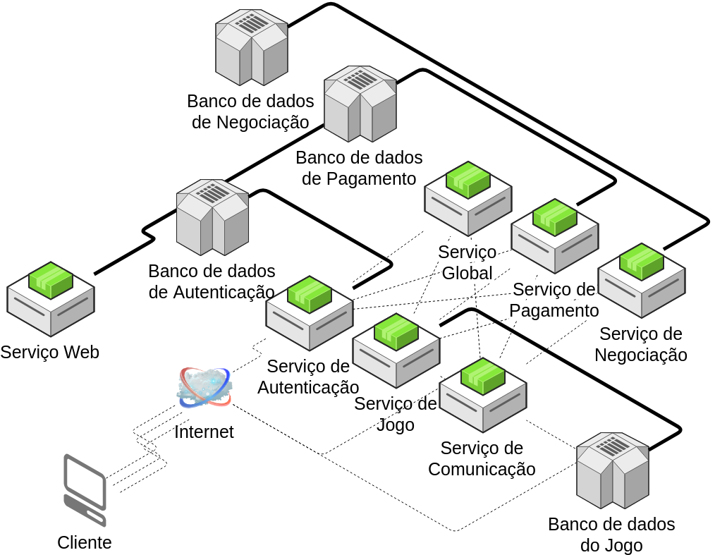
PESQUISA REFERENCIADA
Arquitetura Salz
Banco de Dados
de Negociação
TCP
Armazena dados específicos
ao serviço de negociação.

Slide 20
PESQUISA REFERENCIADA
Arquitetura Salz
Banco de Dados
De Pagamento
TCP
Armazena dados específicos
ao serviço de pagamento.

Slide 21
PESQUISA REFERENCIADA
Arquitetura Salz
Banco de Dados
de Autenticação
TCP
Armazena dados de
sessão. Utiliza um banco
Chave-Valor em
memória.

Slide 22
PESQUISA REFERENCIADA
Arquitetura Salz
Banco de Dados
do Jogo
TCP
Principal base de dados
que armazenará o estado
dos jogadores.

Slide 23
PESQUISA REFERENCIADA
Arquitetura Salz
Serviço de Pagamento
HTTP
Autentica compras de forma
geral.

Slide 24
PESQUISA REFERENCIADA
Arquitetura Salz
Serviço de Negociação
HTTP
Gerencia um comércio de
Itens entre jogadores.

Slide 25
PESQUISA REFERENCIADA
Arquitetura Salz
Serviço Web
HTTP
Disponibiliza operações
CRUD básicas de
cadastro de conta.

Slide 26
PESQUISA REFERENCIADA
Arquitetura Salz
Serviço Global
RPC
Gerencia requisições de
gerenciamento do ambiente
de escopo global.

Slide 27
PESQUISA REFERENCIADA
Arquitetura Salz
Serviço de Autenticação
RPC
Gerencia a permissão
De conexão com os serviços
públicos da arquitetura.

Slide 28
PESQUISA REFERENCIADA
Arquitetura Salz
Serviço de Jogo
RPC
Gerencia as requisições sobre
o escopo de um pedaço
menor do ambiente.

Slide 29
PESQUISA REFERENCIADA
Arquitetura Salz
Serviço de Comunicação
RPC
Processa requisições de chat
global e local.

Slide 30
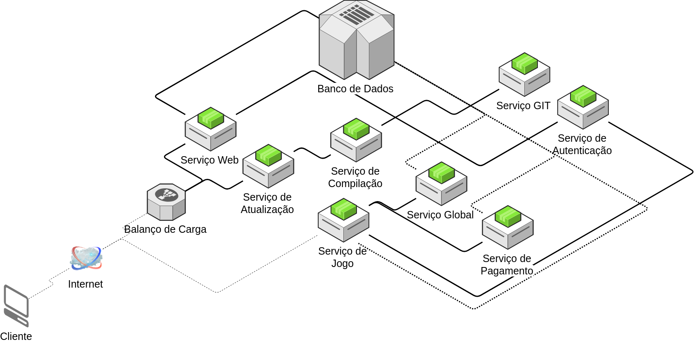
PESQUISA REFERENCIADA
Arquitetura Willson
Banco de Dados
TCP
Armazena o estado de jogo
permanentemente.

Slide 31
PESQUISA REFERENCIADA
Arquitetura Willson
GIT
TCP
Versionamento de
Código fonte.

Slide 32
PESQUISA REFERENCIADA
Arquitetura Willson
Build
HTTP
Suíte de teste e compilação
do código fonte de forma
automática.

Slide 33
PESQUISA REFERENCIADA
Arquitetura Willson
Serviço de Atualização
HTTP
Permite acesso aos arquivos
para atualizar o cliente dos
usuários.

Slide 34
PESQUISA REFERENCIADA
Arquitetura Willson
Serviço Web
HTTP
CRUD básico de registro de
Contas.

Slide 35
PESQUISA REFERENCIADA
Arquitetura Willson
Serviço de Pagamento
HTTP
Efetua autenticação de
pagamentos ao serviço
de jogo.

Slide 36
PESQUISA REFERENCIADA
Arquitetura Willson
Balanço de Carga
HTTP
Distribui a carga entre
o serviço de atualizações e
o serviço Web.

Slide 37
PESQUISA REFERENCIADA
Arquitetura Willson
Serviço de Autenticação
RPC
Gerencia sessões de usuários
ao serviço.

Slide 38
PESQUISA REFERENCIADA
Arquitetura Willson
Serviço Global
RPC
Gerenciamento do
ambiente como escopo
global.

Slide 39
PESQUISA REFERENCIADA
Arquitetura Willson
Serviço de Jogo
RPC
Gerencia pequenos pedaços
do ambiente.

Slide 40
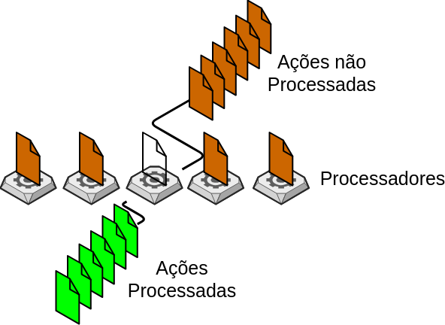
PESQUISA REFERENCIADA
Modelo de Processamento Paralelo da Arquitetura Rudy

Slide 41
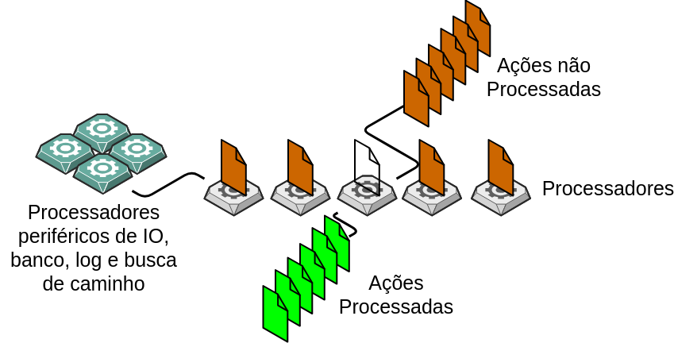
PESQUISA REFERENCIADA
Modelo de Processamento Paralelo da Arquitetura Salz e Willson

Slide 42
PESQUISA REFERENCIADA
Comparação de Características das Arquiteturas
Característica | Rudy | Salz | Willson
Processamento de Chunks | Não | Sim | Sim
Microsserviço para Consultas | Sim | Não | Não
Executa requisições em paralelo | Não | Sim | Sim
Múltiplas conexões | Não | Sim | Não
Microsserviço de autenticação privado | Sim | Não | Sim
Utiliza bancos de dados de cache? | Não | Sim | Não
Transferência entre serviços pelo banco | Não | Sim | Não

Slide 43

PROBLEMA
Não foram identificados na literatura trabalhos que auxiliem na análise de consumo de recursos das arquiteturas selecionadas
  Escolha de arquitetura é um problema recorrente
  Impacto de escolhas no projeto da arquitetura influenciam diretamente no custo de manutenção destes serviços

Slide 44

TRABALHOS RELACIONADOS
Temas recorrentes identificados:
  Previsibilidade de carga na arquitetura Rudy
  Abordagens de processamento de requisições para o Gerenciador de Jogo
  Análise de custo de manutenção de arquiteturas de microsserviços para Web
  Comparações de custo de operações em arquiteturas Web

Slide 45
TRABALHOS RELACIONADOS
Autor | Categoria
HUANG; YE; CHENG, 2004 | Previsão de Carga
SUZNJEVIC; MATIJASEVIC, 2012 | Comparação de Arquiteturas
VILLAMIZAR et al., 2016 | Previsão de Carga
Trabalhos relacionados por categoria
Autor | CPU | Memória | Banda | Custo | Latência | Limite de Conexões | Complexi-dade de Algoritmos
HUANG; YE; CHENG, 2004 | NÃO | NÃO | SIM | NÃO | NÃO | NÃO | NÃO
SUZNJEVIC; MATIJASEVIC, 2012 | NÃO | NÃO | NÃO | SIM | NÃO | NÃO | NÃO
VILLAMIZAR et al., 2016 | SIM | SIM | SIM | NÃO | NÃO | NÃO | SIM
Trabalhos relacionados por recurso analisado

Slide 46
TRABALHOS RELACIONADOS
Arquiteturas analisadas
Autor | Arquitetura de Microsserviços | Arquitetura Distribuída | MMORPG
HUANG; YE; CHENG, 2004 | NÃO | SIM | SIM
SUZNJEVIC; MATIJASEVIC, 2012 | SIM | SIM | NÃO
VILLAMIZAR et al., 2016 | NÃO | SIM | SIM

Slide 47

PROPOSTA
Analisar as arquiteturas Rudy, Salz e Willson utilizando um jogo MMORPG genérico
  Consumo de Memória e CPU
  Vazão de Rede (Entrada e Saída)
  Número de Conexões Simultâneas
  Tempo de Resposta
  Latência entre Cliente e Serviço

Slide 48
PROPOSTA
Jogo MMORPG genérico para os testes
  Mapa baseado em matrizes
  Personagem pode caminhar entre as células
  As bordas transladam o jogador a outro mapa
  Personagem descreve no chat seu estado
  Itens e Equipamentos
  Combate
  A mesma regra para todas as arquiteturas

Slide 49
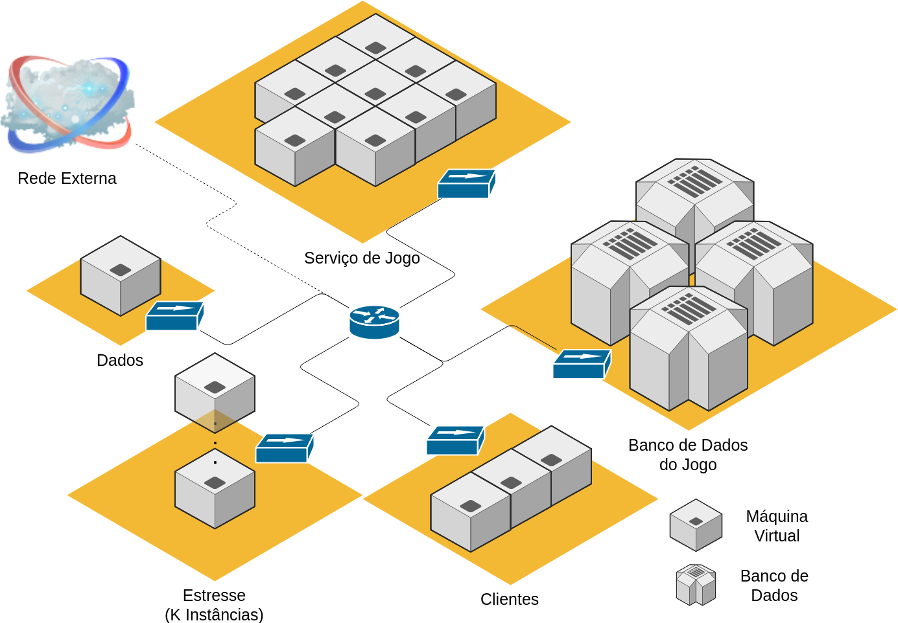
PROPOSTA
Rede de execução dos testes

Slide 50
PROPOSTA
Modelo de Cliente para os testes
  Robôs baseados em um autômato
  Simulação de um cliente real
  Ações básicas com o ambiente do jogo, visando ter um serviço MMORPG genérico

Slide 51
PROPOSTA
Testes
  Executar as arquiteturas com zero jogadores simultâneos por 5 minutos
  Executar as arquiteturas com um jogador por 5 minutos
  Executar as arquiteturas a partir de zero jogadores com um incremento de N jogadores por minuto até o serviço obter algum erro interno

Slide 52
CONSIDERAÇÕES INICIAIS
Arquiteturas MMORPG tem objetivos explícitos, mas não tem estudos de comprovação ou análises de suas propostas
Valores do cenário de recursos podem ser alterados, visto que não foram identificadas análises de uso de recursos destas arquiteturas
Dificuldade para encontrar material científico ou acadêmico correlacionado a arquiteturas de microsserviços para jogos MMORPG

Slide 53
ETAPAS REALIZADAS
Levantamento e fichamento das referências
Consolidação das referências
Identificação e definição de arquiteturas descritas na literatura
Especificação das arquiteturas selecionadas
Identificação e definição de simulações aplicáveis ao teste
Especificação da simulação elegida
Escrita do TCC-I

Slide 54
PRÓXIMAS ETAPAS
Desenvolvimento da simulação de clientes / jogadores
Desenvolvimento das arquiteturas
Aplicação das arquiteturas selecionadas na pesquisa referenciada
Realização dos testes utilizando a simulação elegida na pesquisa referenciada
Análise das arquiteturas testadas
Identificação de pontos de melhoria das métricas obtidas
Escrita do TCC-II

Slide 55
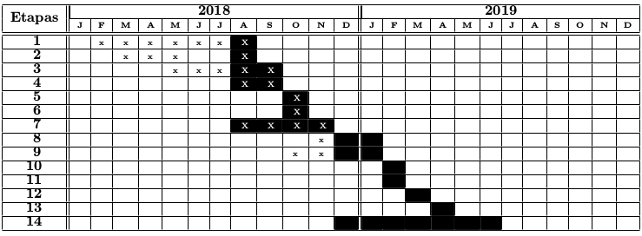
CRONOGRAMA
Cronograma proposto com atividades completas em destaque.
X – Executado
Célula preenchida – Execução Planejada

Slide 56

DÚVIDAS?
marlon.schweigert@edu.udesc.br

Slide 57
REFERÊNCIAS
CLARKE-WILLSON, S. Guild Wars Microservices and 24/7 Uptime. 2017.
HUANG, G.; YE, M.; CHENG, L. Modeling system performance in mmorpg. In: IEEE Global Telecommunications Conference Workshops, 2004. GlobeCom Workshops 2004. Northwestern University, USA: IEEE, 2004. v. 1, p. 512–518.
RUDDY, M. Inside Tibia, The Technical Infrastructure of an MMORPG. 2011.
SALZ, D. Albion Online - A Cross-Platform MMO (Unite Europe 2016, Amsterdam).
SUZNJEVIC, M.; MATIJASEVIC, M. Towards reinterpretation of interaction complexity for load prediction in cloud-based mmorpgs. In: 2012 IEEE International Workshop on Haptic Audio Visual Environments and Games (HAVE 2012) Proceedings. Munich, Germany: IEEE, 2012. v. 1, n. 13171916, p. 148–149. ISSN 978-1-4673-1567-8.
VILLAMIZAR, M. et al. Infrastructure cost comparison of running web applications in the cloud using aws lambda and monolithic and microservice architectures. In: 2016 16th IEEE/ACM International Symposium on Cluster, Cloud and Grid Computing (CCGrid). Cartagena, Colombia: IEEE, 2016. p. 179–182. ISSN 1863-2386.

Slide 58

This work is under Creative Commons Attribution-ShareAlike 4.0 International License
https://creativecommons.org/licenses/by-sa/4.0/

